Slide 1
SCHULUNGSUNTERLAGEN
SCHRITT 3: AKTIONSPLAN
M. Giannakopoulou

Slide 2
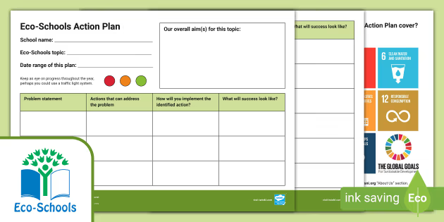
Was ist ein Aktionsplan?
Es ist das Herzstück Ihrer Eco-Schools-Arbeit und sollte anhand der Ergebnisse der Nachhaltigkeitsanalyse​ entwickelt werden. Es wird dem Eco-Komitee helfen, Prioritäten zu setzen, Lösungen umzusetzen und SMART-Ziele zu definieren, die die gesamte Schulgemeinschaft einbeziehen.
https://www.ecoschools.global/seven-steps-methodology

Slide 3
Was sind die Schritte zur Erstellung des Aktionsplans?
Nutzen Sie die Nachhaltigkeitsanalyse, um die vorrangigen Bereiche in Ihrer Schule zu ermitteln. Um den Aufwand überschaubar zu halten, empfehlen wir, sich jeweils auf nicht mehr als drei Themen zu konzentrieren. In dieser Phase sollte das Eco-Komitee die Ergebnisse analysieren und die wichtigsten Bereiche, in denen die Schule gut abschneidet, sowie die Bereiche, die verbessert werden müssen, ermitteln und auf der Grundlage des Audits Prioritäten setzen.
Erstellen Sie einen Aktionsplan, um diese Probleme zu lösen oder zu verbessern. Er sollte Folgendes enthalten: die notwendigen Aufgaben, die verantwortlichen Personen und den Zeitrahmen für die Maßnahmen zur Zielerreichung.
Machen Sie Ihren Aktionsplan SMART (spezifisch, messbar, erreichbar, realistisch und zeitgerecht)

Slide 4
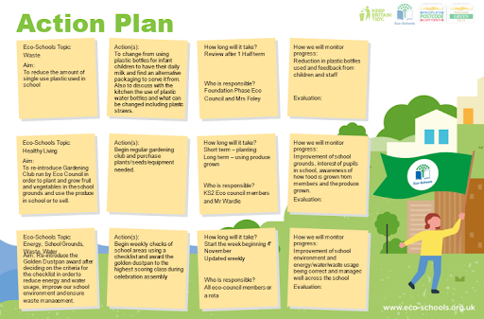
Was sind die Schritte zur Erstellung des Aktionsplans?
4. Wie bei allen Aspekten des Eco-Schools-Prozesses sollten die Schüler:innen so weit wie möglich in die Ausarbeitung des Aktionsplans einbezogen werden. Sie können zum Beispiel:
eine Führungsrolle übernehmen oder eine kleinere Gruppe bilden und Aufgaben an mehrere Personen delegieren.
eine Reihe von Lösungen vorschlagen und über die Beste abstimmen.
eine Sensibilisierungskampagne starten und die erforderlichen Aktivitäten konzipieren.
Feiern oder Wettbewerbe im Zusammenhang mit dem Aktionsplan organisieren.

Slide 5
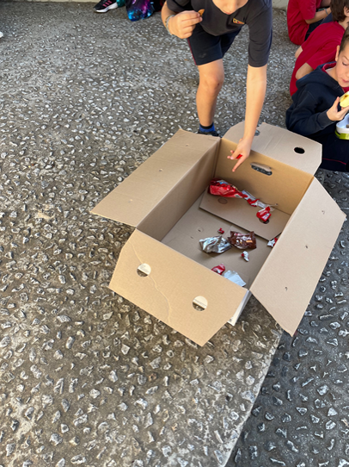
Die Theorie in die Praxis umsetzen
Die Lösung von Umweltproblemen durch Bioökonomie sollte ein wichtiger Bestandteil der Aktionspläne aller Schulen sein. Analysieren wir die folgenden Ergebnisse zur Abfallbewirtschaftung an einer Schule in Athen mit Schüler:innen der 2. Klasse und überlegen, wie sie in unseren Aktionsplan einfließen können. Die Schüler:innen sammelten den Abfall in einer Box, gruppierten ihn und trugen ihn in eine Checkliste ein.
Typ | Dienstag | Mittwoch | Donnerstag | Freitag
Folie/Papier | 1 | 6 | 2 | 1
Saftkarton | 1 | 1 | 2 | 1
Papiertüten | 1 | 2 |  | 1
Servietten | 4 | 2 | 4 | 1
Schachtel Schokolade Schokoladenpapier | 1 5
Bonbonpapier | 1
Kunststoffmembran | 1 | 1 | 1 | 3
Große Plastiktüte |  | 2
Verpackung von Müsliriegeln |  | 1 |  | 1
Plastikflasche |  |  | 1 | 1
Strohhalme |  |  | 2

Slide 6
Die Theorie in die Praxis umsetzen
Das Eco-Komitee hat folgendes erkannt:
Die Schüler:innen haben die Verpackungen ihrer Pausenbrote nicht recycelt, weil die Recyclingbehälter zu weit vom Pausenbereich entfernt waren.
Die Schüler:innen warfen die Bananen- und Apfelschalen in den Mülleimer statt in den Komposteimer.
Nach der Analyse der Ergebnisse legte das Eco-Komitee die Prioritäten fest und bildete drei Untergruppen mit spezifischen Zielen und Vorgehensweisen:
Mit der Schulleitung über die Standorte der Recycling-Behälter zu sprechen und eine Lösung zu finden
Schüler:innen über Bio-Snack-Boxen und -Tüten informieren, damit sie keine Plastiktüten mehr verwenden
Durchführung einer Kampagne, um die Schüler:innen davon zu überzeugen, die Obstschalen in die Komposttonne zu werfen.

Slide 7
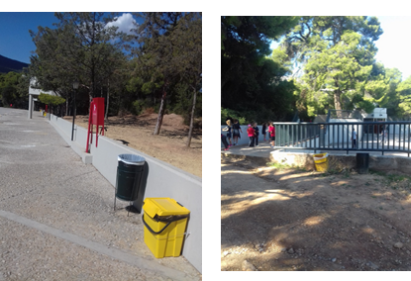
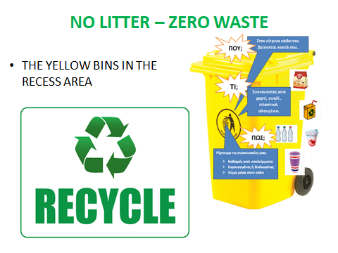
Die Theorie in die Praxis umsetzen
In dem spezifischen Aktionsplan zur Abfallwirtschaft, in dem ein Recyclingprogramm als mögliche Lösung vorgeschlagen wurde, setzte sich der Umweltausschuss aus 15 Schüler:innen, der Schulleitung, einem/einer Vertreter:in der Elternvereinigung und dem/der Techniker:in der Schule zusammen. Sie
führten eine Untersuchung zum besten Standort für die Mülltonnen durch
organisierten die Platzierung der Tonnen auf dem Schulgelände
erstellten Informationsposter und eine Aufklärungskampagne darüber, was recycelt werden kann
gründeten eine Gruppe von Freiwilligen, die "Robin Woods", die abwechselnd die Mülltonnen überwachten, auf die richtige Nutzung achteten, zum Recycling anregten und Probleme meldeten.

Slide 8
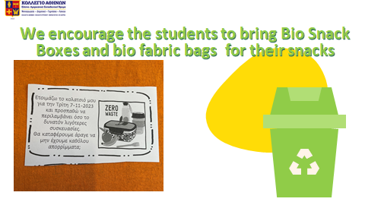
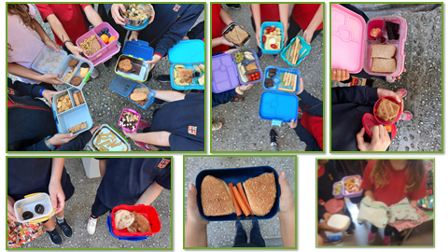
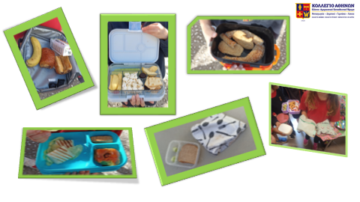
Die Theorie in die Praxis umsetzen
Information der Schüler:innen über Bio-Snack-Box und Tüten, damit die Schüler:innen keine Plastiktüten mehr verwenden.

Slide 9
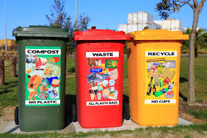
Die Theorie in die Praxis umsetzen
Die dritte Gruppe informierte die Schüler:innen über die Vorteile des Kompostierens im Kompostgarten ihrer Schule und führte eine Kampagne durch.
Sie verkleideten sich als altgriechische Götter und Göttinnen und trugen das Motto „Auch die Götter kompostieren ihre Fruchtschalen! Ihr auch?“

Slide 10
Pädagogische Ressourcen​​
https://www.ecoschools.global/seven-steps-methodology

Slide 11
Danke!​

